Slide 1
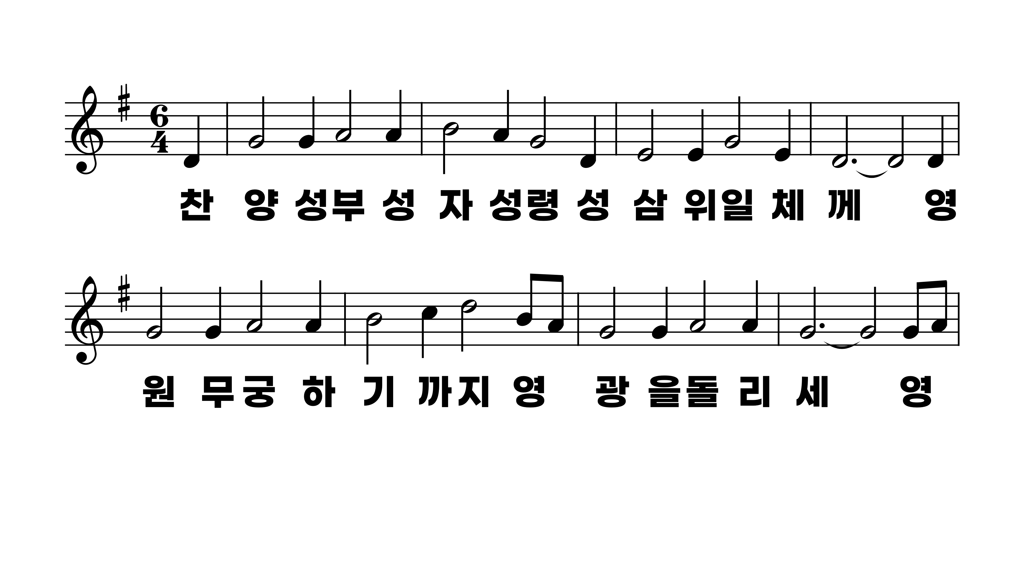
2장 찬양 성부 성자 성령

Slide 2
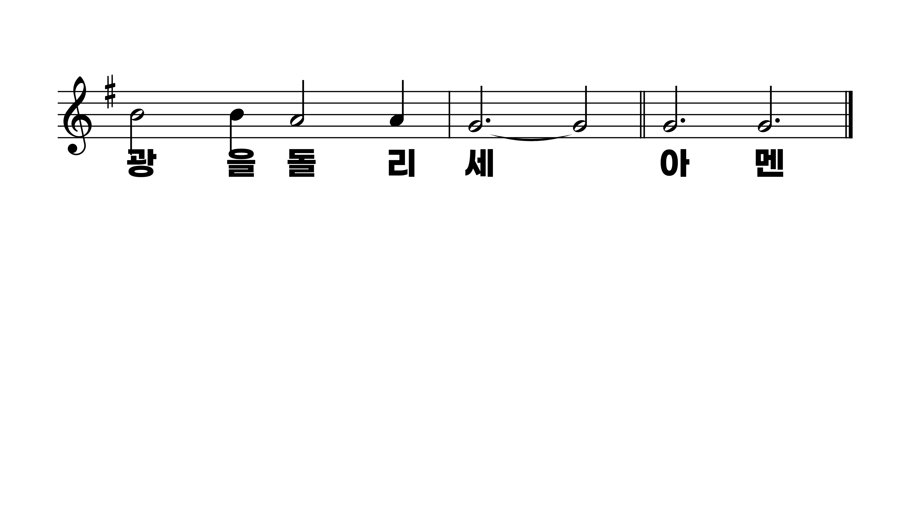
2장 찬양 성부 성자 성령

